Slide 1
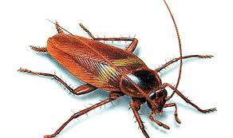
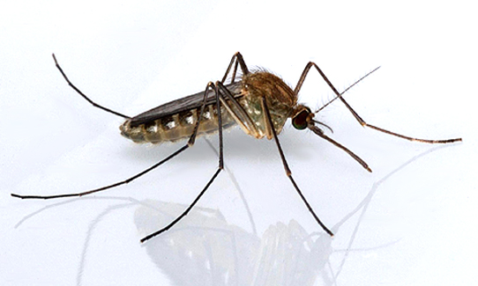
AUDIT SERANGGA
By
Ahmad Irfandi, SKM., MKM

Slide 2
PROGRAM
LAPORAN KASUS
PENYULUHAN
PSN
PJB + LARVASIDA SELEKTIF = ABJ
PENYELIDIKAN EPIDEMIOLOGI (P.E)
FOGGING FOKUS
FOGGING MASAL
TINDAK LANJUT

Slide 3
AUDIT KASUS DIAGNOSIS
LAPORAN KASUS → CONFIRM
KLINIS: PANAS MENDADAK TERUS MENERUS SELAMA < 5 – 7, HR DG ATAU TANPA PERDARAHAN
PENDERITA LEMAH, LESU,
SAKIT KEPALA
LAB :
THROMBOSIT: OBSERVASI →PENURUNAN
< 150 .000/LPB; 100.000/LPB
HAEMATOKRIT: OBSERVASI → PENINGKATAN
> 48 MM/JAM ATAU 50 MM/JAM
Ig G, Ig M : POSITIP

Slide 4
AUDIT PENYULUHAN
FREKWENSI / SATUAN WAKTU
MATERI PENYULUHAN
SASARAN
LOKASI
METODE
PENYULUH/TENAGA
KEBUTUHAN BAHAN PELATIHAN
WAKTU
BIAYA
TOTAL COVERAGE PESERTA

Slide 5
AUDIT PSN
FREKWENSI / SATUAN WAKTU
MATERI PSN
SASARAN
LOKASI
METODE
TENAGA
KEBUTUHAN BAHAN PSN
WAKTU
BIAYA
TOTAL COVERAGE PSN (AREA)
TEMPAT PERINDUKAN (OUT PUT)

Slide 6
AUDIT PJB & LARVASIDA
JUMAH RUMAH → 1 TTK = 200 RUMAH
KONTAINER → KONTAINER INDEX
RUMAH → HOUSE INDEX
BREUTEAU INDEX
OUT PUT : ABJ, PEMAKAIAN PESTISIDA
REPRESENTATIFNESS

Slide 7
AUDIT PJB & LARVASIDA
FREKWENSI / SATUAN WAKTU
METODE
SASARAN
LOKASI
PERALATAN PJB & LARVASIDA
TENAGA
KEBUTUHAN BAHAN FORM & LARVASIDA
WAKTU
BIAYA
TOTAL COVERAGE PESERTA
FOLLOW UP → ABATISASI

Slide 8
AUDIT P.E
LAPORAN KASUS→ CONFIRM
KAPAN DIKERJAKAN P.E ( 2 HARI)
HASIL : POSITIF / NEGATIF
NEGATIF → NO FOGGING FOCUS
POSITIF → FF ( 2 HARI)

Slide 9
AUDIT PE
FREKWENSI 2 KALI, SELANG SATU MINGGU
SASARAN KASUS RADIUS 100 M
LOKASI
METODE
TENAGA
KEBUTUHAN BAHAN P.E (SENTER, LARVASIDA DLL)
WAKTU
BIAYA
TOTAL COVERAGE P.E > < KASUS

Slide 10
AUDIT F.F
KASUS → P.E → F.F
KASUS (A) → P.E (B) → FF (C)
C + B(-) = A
KAPAN F.F

Slide 11
AUDIT FF
FREKWENSI / SATUAN WAKTU → 2 KALI SELANG 1 MINGGU
METODE
SASARAN
LOKASI
PERALATAN (FOGGER, ULV)
TENAGA
KEBUTUHAN BAHAN FORM & LARVASIDA (SOLAR)
WAKTU
BIAYA
TOTAL COVERAGE AREA
FOLLOW UP → JANGAN ADA KASUS LAGI

Slide 12
AUDIT FOGGING MASSAL
KAPAN /WAKTU YG TEPAT → KAKI CURVE KLB
INSTRUKSI KEPALA DAERAH
MOBILISASI SUMBER DAYA ( 5 M, T, E)
SWADAYA/PERAN SERTA, COMMUNITY INVOLVEMENT, EMPOWERMENT
OUTPUT → KASUS TURUN

Slide 13
AUDIT FOGGING MASSAL
KAPAN /WAKTU YG TEPAT → KAKI CURVE KLB
INSTRUKSI KEPALA DAERAH
MOBILISASI SUMBER DAYA
SWADAYA/PERAN SERTA, COMMUNITY INVOLVEMENT, EMPOWERMENT
OUTPUT → KASUS TURUN

Slide 14
AUDIT / TAHUN
AUDIT / BULAN → SETAHUN
PENURUNAN KASUS → 0 / RENDAH
SETIAP PENYIMPANGAN → SARAN PERBAIKAN
HITUNG BIAYA PERBAIKAN
PERBAIKAN TEPAT GUNA

Slide 15
LAPORAN AUDIT
DRAFT LAPORAN DISKUSIKAN DG AUDITY
STATE KE TIDAK SEPAKATAN
PERBAIKAN LAPORAN
FINAL REPORT
EKSEKUTIF SUMMARY:
3 KOLOM
KOLOM 1: APA YG DITEMUKAN TIDAK SESUAI
KOLOM 2: BAGAIMANA SEHARUSNYA
KOLOM 3: SARAN

Slide 16
TERIMAKASIH

